Slide 1
Tema 2 - Reunoașterea formelor

Slide 2
Fiecare forma detectata este analizata pe baza unui set de caracteristici geometrice extrase folosind functia regionprops. Clasificarea se face in functie de valori prag pentru circularitate, excentricitate, raportul latime/inaltime, orientare etc. Cerc – forma este clasificata ca cerc data:
Circularitatea este apropiata de 1 ( adica 0.95), ceea ce inseamna ca forma este aproape perfect rotunda.
Raportul dintre latime si inaltime(aspectRatio) este aproape 1, adica forma este simetrica

Slide 3
Elipsa – forma este clasifica ca elipsa daca:
Circularitatea este mare, dar mai mica decat in cazul cercului( > 0.85 ), indicand o forma totusi rotunda, dar usor alungita.
Triunghi cu varful in jos – forma este considerata triunghi cu varful in jos daca:
- orientation( unghiul fata de orizontala) este aproximativ -90(grade), indicand o forma orientata vertical cu varful in jos.

Slide 4
Triunghi cu varful in sus: forma este considerata triunghi cu varful in sus daca:
Extent este sub 0.6, deci forma nu ocupa bine bounding box-ul, deci ar fi ascutita.
Eccentricity este peste 0.3, indicand o forma usor alungita.
Triunghi cu gaura : forma este considerata triunghi cu gaura daca :
- EulerNumber = 0, ceea ce inseamna ca forma contine o gaura.

Slide 5
Stea : forma este considerata stea daca:
Extent este sub 0.5, adica forma este foarte colturoasa si ocupa putin din bounding box.
Circularity este sub 0.6, semn ca este foarte neregulata.
Patrat rotit : forma este considerata patrat rotit daca :
Diferenta dintre latime si inaltime este mica, ele tinzand sa fie egale.
Orientation este diferit de 0, deci forma este rotita.

Slide 6
Romb : forma este considerata romb daca:
Diferenta dintre laturi este mica.
Orientation este 0, adica nu este rotit.
Dreptunghi : forma este considerata dreptunghi daca:
Extent este mare (>= 0.9), semn ca forma umple bine bounding box-ul, spre un bounding box complet.
AspectRatio este semnificati diferit de 1, forma fiind alungita

Slide 7
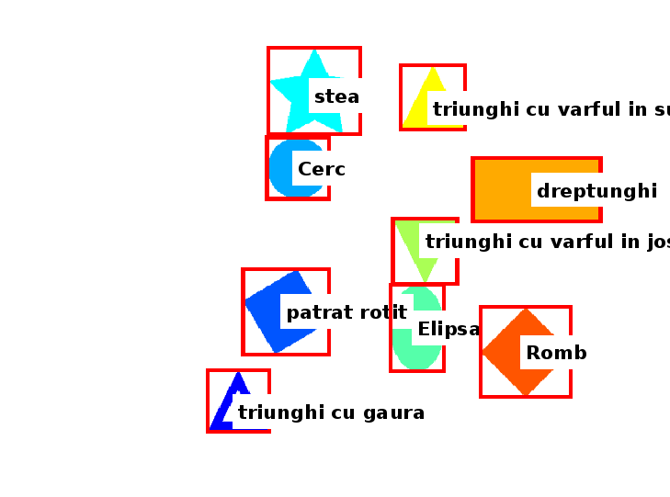
Necunoscuta : daca forma nu indeplineste niciuna dintre conditiile de mai sus, este etichetata automat ca fiind necunoscuta.

